Slide 1
GOMOKU FORMALIZATION · PROJECT REPORT
五子棋形式化项目 · 阶段汇报
搜索器 · 证书检查 · 现状与不足
不可信搜索器找候选 · Lean 检查器出定理
Lean 4 · C++17 DFPN/VCF · CompactCertificate 证书检查
Notes:
各位好，我汇报五子棋形式化项目的阶段进展。核心一句话：让一个不可信的 C++ 搜索器去找必胜策略的候选，再由 Lean 检查器重新验证；只有通过检查的，才是定理。

Slide 2
目录
Contents
01
项目概览
规则 · 架构 · 搜索语义
02
搜索器与验证
算法 · 证书 · 可信边界
03
已完成成果
做到什么程度
04
和棋局面验证
9 个局面 · 机器验证 · 棋盘图
05
不足与反思
哪些地方还做得不好
Gomoku Formalization · 项目阶段汇报
2 / 28
Notes:
汇报分四部分：先讲项目是什么，再讲搜索器和验证怎么设计，然后讲目前做到什么程度，最后重点讲哪些地方还做得不好。

Slide 3
项目是什么
Overview
棋盘 7 × 7
五连即胜
黑棋先手
无禁手 · 长连也算胜
项目做的三件事
形式化规则
搜索策略
验证结论
用 Lean 4 定义棋盘、走法与胜负
用搜索器寻找“黑棋必胜策略树”
一切结论都要经过 Lean 检查器
Gomoku Formalization · 项目阶段汇报
3 / 28
Notes:
项目用 Lean 4 形式化固定规则的五子棋：7×7 棋盘、五连即胜、黑棋先手、无禁手，长连也算胜。我们做三件事：形式化规则本身、写搜索器找必胜策略、让所有结论都经过Lean 检查器确认。

Slide 4
为什么需要搜索器
Motivation
① 博弈树太大
② 程序会犯错
③ 于是分工
49 个点，手工推演不可能
搜索结论不能直接当定理
搜索器“找候选”，Lean“出定理”
搜索器
找候选
证书
候选数据
Lean 检查器
出定理
Gomoku Formalization · 项目阶段汇报
4 / 28
Notes:
为什么需要搜索器？49 个点的博弈树是天文数字，手工推演不可能。但程序又会犯错，不能把程序结果直接当结论。于是分工：搜索器找候选，Lean 出定理。

Slide 5
搜索语义：必胜策略树
AND / OR Tree
我方回合 · OR
找一个能赢的着法即可
目标方回合：找到一个成功着法即可
对手回合：所有应手都要有胜子树
对手回合 · AND
每个合法应手都要赢
叶子：真实胜局，由检查器重算
和棋 / 输棋 / 搜索耗尽 ≠ 赢
胜局 ✓
胜局 ✓
胜局 ✓
漏应手 ✗
这就是 CanForceWin 的数学含义：搜索器只生成数据，证明由 Lean 决定。
对手有几个合法应手，就要展开几个分支
Gomoku Formalization · 项目阶段汇报
5 / 28
Notes:
搜索器要找的是一棵必胜策略树。目标方回合是 OR 节点，找到一个能赢的着法就行；对手回合是 AND 节点，每个合法应手都要有胜子树，漏一个就失败。叶子必须是真实胜局，和棋、输棋、搜索耗尽都不算赢。

Slide 6
搜索器整体架构：双模式
Architecture · C++17
模式 A · 强制胜搜索
目标：找到“某方能强制获胜”的策略树
输入局面
7×7 + 轮到谁
DFPN 主搜索
证明数优先
VCF 快攻
连续冲四检测
候选证书
CompactCertificate
导出 Lean
def certificate
模式 B · 防守证明
目标：证明“防守方能阻止对方获胜”（--prove prevent-black-win | prevent-white-win）
输入局面
--input / --root empty
DefenseSearcher
完整 AND/OR 搜索
严格传播
found / refuted / unknown
候选证书
DefenseCertificate
导出 Lean
def certificate
置换表 / Zobrist 局面键
迭代加深
资源上限
证书预检（仅诊断）
两条流水线都只产生“候选数据”：任何算法、启发式、缓存都不能直接当结论，最终由 Lean 检查器验证。
Gomoku Formalization · 项目阶段汇报
6 / 28
Notes:
搜索器用 C++ 实现，有两条流水线。模式 A 是强制胜搜索：输入局面后，DFPN 主搜索负责证明数搜索，VCF 快攻负责连续冲四检测，产出 CompactCertificate 候选证书，再导出成 Lean 源码。模式 B 是防守证明：用 DefenseSearcher 做完整 AND/OR 搜索，目标是对给定的攻击方证明防守方能阻止其获胜，状态严格区分 found、refuted 和 unknown，产出 DefenseCertificate。两条流水线都有置换表、迭代加深、资源上限等组件，产出的都只是候选数据。

Slide 7
核心算法 ①：DFPN 证明数搜索
DFPN
证明数 pn
反证数 dn
选择策略
证明必胜还需展开的节点数
证明必败还需展开的节点数
优先展开 pn / dn 最小的节点
pn 越小 → 越接近证明
dn 越小 → 分支越该放弃
深度优先，内存友好
输出证明路径 → 便于生成证书
把预算花在“最可能证明成功”的分支上；阈值可调：maxDepth / maxNodes / maxVcfDepth
Gomoku Formalization · 项目阶段汇报
7 / 28
Notes:
DFPN 是核心算法。每个节点记录两个数：证明数 pn，证明它必胜还要展开多少节点；反证数 dn，证明它必败还要多少节点。每次优先展开 pn 或 dn 最小的节点，把预算花在最可能的分支上。它深度优先、内存友好，还能直接输出证明路径。

Slide 8
核心算法 ②：VCF 连续冲四
VCF
冲四
对手被迫防守
再冲四
对手被迫防守
成五 ✓
冲四：再下一子即成五连，对手必须立刻防守 —— 连续冲四直到成五，就是一条杀棋路线。
为什么有用
工程要点
攻击端：快速找到杀棋
独立预算：maxVcfDepth / maxVcfNodes
防守端：应手骤减，搜索变小
与 DFPN 配合：先试快攻
结果仍要交给检查器复检
攻不下来再回到全局面搜索
Gomoku Formalization · 项目阶段汇报
8 / 28
Notes:
VCF 是连续冲四快攻。冲四就是再下一子就成五，对手必须立刻防守；连续冲四直到成五，就是一条杀棋路线。VCF 有独立预算，攻不下来就退回 DFPN 做全局面搜索。注意：VCF 找到的路线依然是候选，要过检查器。

Slide 9
加速技巧：让搜索更快
Optimizations
威胁排序 Threat Ordering
强制防守剪枝 Forced-Move Pruning
按威胁从高到低先搜
对手被逼时合法应手很少
成五 > 活四 > 冲四 > 活三 …
只展开必要应手
更快找到杀棋
大幅缩小 AND 分支
Lean 已证明留下的着法合法
配置：useForcedMovePruning
两者只影响“找候选”的速度，不改变可信边界 —— 结果依旧要过 Lean 检查器。
Gomoku Formalization · 项目阶段汇报
9 / 28
Notes:
两个加速技巧。威胁排序：着法按威胁从高到低排，成五优先、堵五其次，先搜最有希望的分支；Lean 证明过排序不会引入非法着法。强制防守剪枝：目标方回合如果已经有成五或堵五的着法，就只搜这些。两者只影响速度，不影响正确性。

Slide 10
资源控制：搜不到 ≠ 必败
Honest Status
深度上限 maxDepth
节点预算 maxNodes
置换表上限
证书节点上限
found
找到候选
交给 Lean 检查器
depthLimit
深度耗尽
无证书
nodeLimit
节点耗尽
无证书
tableLimit / certificateLimit
表上限
无证书
有限搜索失败只表示“本次没找到证据”，绝不是和棋或必败证明；提交时须如实报告状态。
Gomoku Formalization · 项目阶段汇报
10 / 28
Notes:
搜索有各种资源上限：深度、节点数、置换表大小、证书节点数。状态分五种：found 是找到候选证书，其余都是没找到。最关键的纪律：搜不到不等于必败，只能说本次资源下没有找到证据，绝不能写成和棋或必败。

Slide 11
输出协议：两种证书
Output · v1
模式 A · CompactCertificate（强制胜）
terminal
胜利叶子
proverMove
目标方回合
opponentMoves
对手回合
局面真实获胜
选一个合法着法
列出全部合法应手
检查器重算胜负
指向一个子节点
每个应手一个子节点
不信任任何标签
子局面 = play s m
漏一个 → 整张被拒
模式 B · DefenseCertificate（防守证明）
terminal
终局叶子
defenderMove
防守方回合
attackerMoves
攻击方回合
结果为防守方胜或和棋
选一个保持防守的着法
覆盖全部合法应手
攻击方胜的叶子被拒绝
指向一个子节点
漏一个 → 整张被拒
编号规则：数组下标即编号，parent < child；两种证书都推荐先序布局。
Gomoku Formalization · 项目阶段汇报
11 / 28
Notes:
搜索器有两种输出协议。模式 A 的 CompactCertificate 有三种节点：terminal 是胜利叶子，proverMove 是目标方选一个着法，opponentMoves 是列出对手全部应手。模式 B 的 DefenseCertificate 对应防守语义：terminal 叶子必须是防守方胜或和棋，defenderMove 是防守方选一个保持防守的着法，attackerMoves 是覆盖攻击方的全部合法应手，漏一个就整张被拒。编号规则都是父节点小于子节点，自环和回边一律拒绝。

Slide 12
设计核心：可信边界
Trust Boundary
不可信：搜索器输出
可信：Lean 检查器
C++ 搜索器（DFPN / VCF / DefenseSearcher）
checkCertificate / checkDefenseCertificateAt
重新检查
启发式与剪枝
重算终局胜负
置换表与各种缓存
验证合法性与子局面
C++ 预检（仅诊断）
攻击方全应手覆盖
→ 只生成候选，可以出错
→ 通过 → CanForceWin 定理
搜索器可以犯错，检查器不放错；通过检查的证书才是定理。
Gomoku Formalization · 项目阶段汇报
12 / 28
Notes:
这是整个设计最核心的地方。左边这些——搜索算法、启发式、剪枝、缓存、C++ 预检——全部不可信，只生成候选。右边 Lean 检查器把每个节点重新检查：checkCertificate 和 checkDefenseCertificateAt 重算终局、验证合法着法、验证子局面、检查攻击方全覆盖，通过之后才得到 CanForceWin 或 CanPreventWin 定理。

Slide 13
已完成：做到什么程度
Results
① 一步胜
② 两个应手
③ 防御证书链
④ 中盘和棋
✓ 已完成
✓ 已完成
✓ 已完成
✓ 已完成
四连局面
AND 根节点
--prove 模式
9 个局面
证书检查通过
证书检查通过
DefenseCertificate + 检查器
StandardDraw 定理
全部成果以 Lean 复检通过为准：一步胜 / 双应手 / 防御证书链 / 中盘和棋。
Gomoku Formalization · 项目阶段汇报
13 / 28
Notes:
验收按四步走。一步胜、两个应手、防御证书链和中盘和棋四步都已经打通：防御证书链包括 --prove 模式、DefenseCertificate 和 Lean 检查器，中盘和棋给出了 9 个机器验证的 StandardDraw 局面。整体上框架是完整的。

Slide 14
04 · VERIFIED DRAW POSITIONS
9 个机器验证的 7×7 和棋局面
每个局面：21 黑 + 21 白 · 轮到黑方 · 7 个空格 · 双方都无法成五
不可信搜索器找证书 → Lean 检查器逐节点重算 → StandardDraw 定理
Gomoku Formalization · 项目阶段汇报
14 / 28
Notes:
接下来进入第四个部分：9 个机器验证的 7×7 和棋局面。核心纪律不变：C++ 搜索器只负责找候选证书，是否成立完全由 Lean 检查器决定。

Slide 15
和棋是怎么验证的
Trust Chain
① 构造局面
每个长度 5 窗口都含黑白两子 → 任何一方永远无法成五
② C++ 找证书
白防黑 + 黑防白 两张防守证书 (搜索器不可信, 只出候选)
③ Lean 重算
checkDefenseCertificateAt 逐节点重算局面/轮次/终局/应手
④ 组合出定理
两张证书 + soundness ⇒ StandardDraw 局面
每个局面独立验证 4 项断言 (全部 native_decide, 不依赖 C++ 结果):
白防黑证书 checkDefenseCertificateAt = true
9 / 9 通过
黑防白证书 checkDefenseCertificateAt = true
9 / 9 通过
局面形状: 21黑 + 21白 + 7空 + 轮到黑方
9 / 9 通过
60 个长度 5 窗口全部双色
9 / 9 通过
StandardDraw <position> 由两张证书组合
9 / 9 通过
搜索器可以犯错, 检查器不放错; 通过检查的证书才是定理。
Gomoku Formalization · 项目阶段汇报
15 / 28
Notes:
每个局面的验证分四步：先构造一个每个长度5窗口都同时含黑白两子的局面，然后 C++ 分别搜索白防黑和黑防白两张防守证书，Lean 检查器逐节点重算，最后用 soundness 定理组合出 StandardDraw。九个局面、五项断言全部通过。

Slide 16
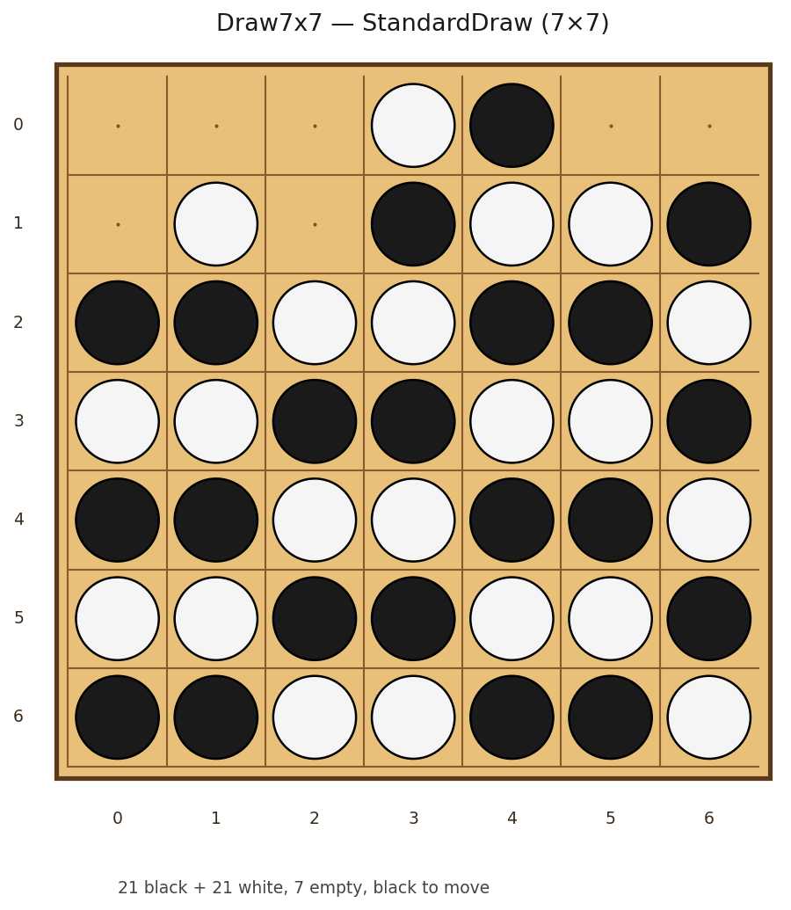
和棋局面 1 / 9
Draw7x7.lean · seed 1
局面构成
21 黑 + 21 白 · 7 空格 · 轮到黑方
结构性保证
每个长度 5 窗口同时含黑白两子 任何一方都无法成五
白防黑证书
WhiteCanPreventBlackWin √ 检查器通过
黑防白证书
BlackCanPreventWhiteWin √ 检查器通过
和棋定理
StandardDraw <root> √ 组合成立
Gomoku Formalization · 项目阶段汇报
16 / 28
Notes:
局面一：Draw7x7，最初的种子。21黑21白，7个空格，轮到黑方。

Slide 17
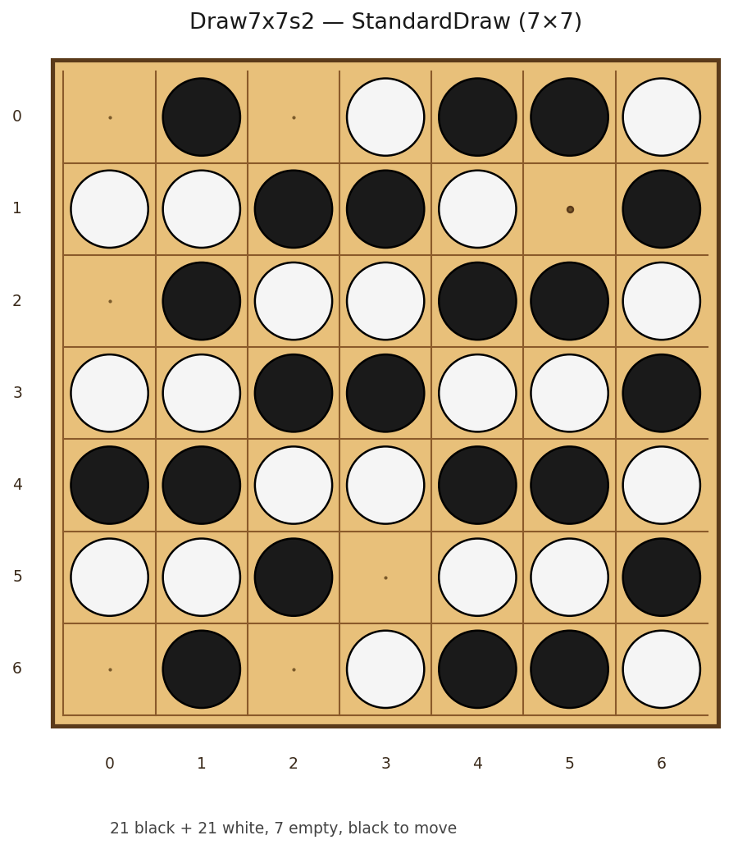
和棋局面 2 / 9
Draw7x7s2.lean · seed 2
局面构成
21 黑 + 21 白 · 7 空格 · 轮到黑方
结构性保证
每个长度 5 窗口同时含黑白两子 任何一方都无法成五
白防黑证书
WhiteCanPreventBlackWin √ 检查器通过
黑防白证书
BlackCanPreventWhiteWin √ 检查器通过
和棋定理
StandardDraw <root> √ 组合成立
Gomoku Formalization · 项目阶段汇报
17 / 28
Notes:
局面二：Draw7x7s2，随机化移除顺序得到的第二个种子。

Slide 18
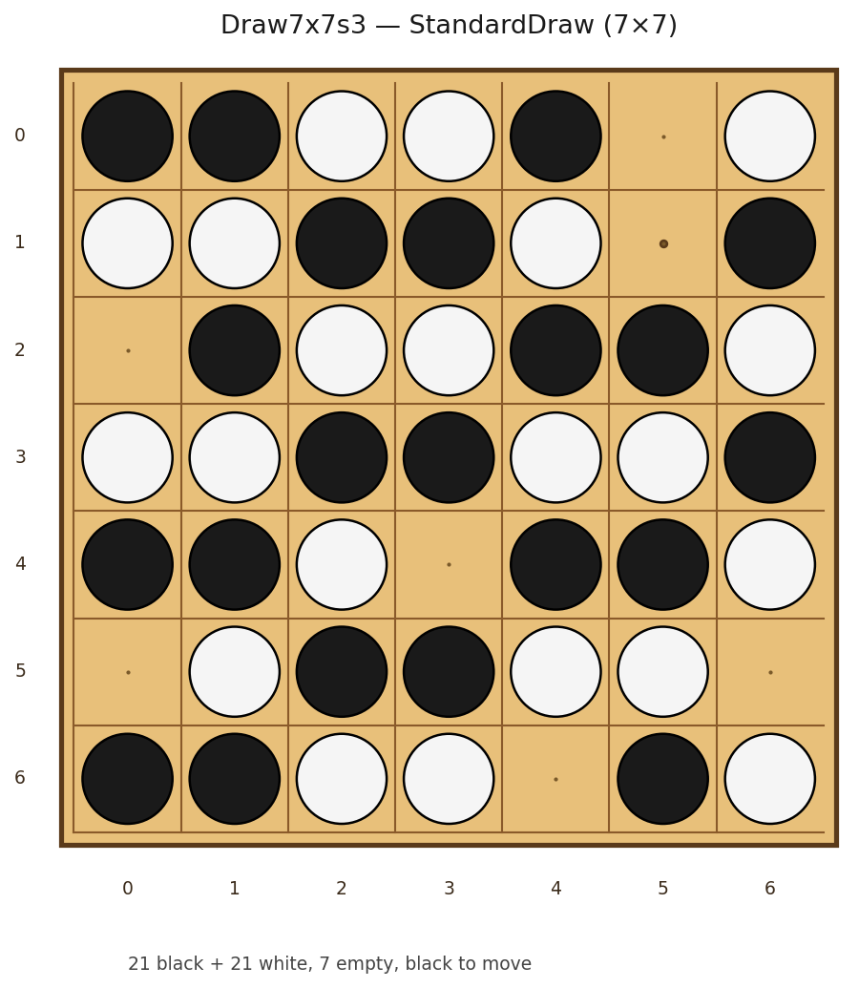
和棋局面 3 / 9
Draw7x7s3.lean · seed 3
局面构成
21 黑 + 21 白 · 7 空格 · 轮到黑方
结构性保证
每个长度 5 窗口同时含黑白两子 任何一方都无法成五
白防黑证书
WhiteCanPreventBlackWin √ 检查器通过
黑防白证书
BlackCanPreventWhiteWin √ 检查器通过
和棋定理
StandardDraw <root> √ 组合成立
Gomoku Formalization · 项目阶段汇报
18 / 28
Notes:
局面三：Draw7x7s3。

Slide 19
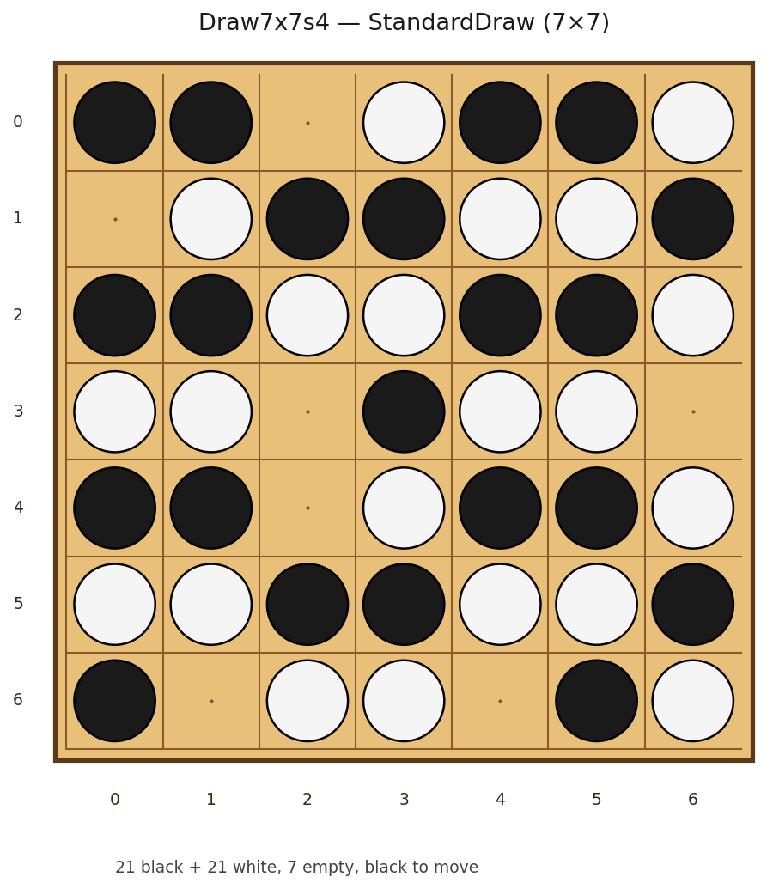
和棋局面 4 / 9
Draw7x7s4.lean · seed 4
局面构成
21 黑 + 21 白 · 7 空格 · 轮到黑方
结构性保证
每个长度 5 窗口同时含黑白两子 任何一方都无法成五
白防黑证书
WhiteCanPreventBlackWin √ 检查器通过
黑防白证书
BlackCanPreventWhiteWin √ 检查器通过
和棋定理
StandardDraw <root> √ 组合成立
Gomoku Formalization · 项目阶段汇报
19 / 28
Notes:
局面四：Draw7x7s4。

Slide 20
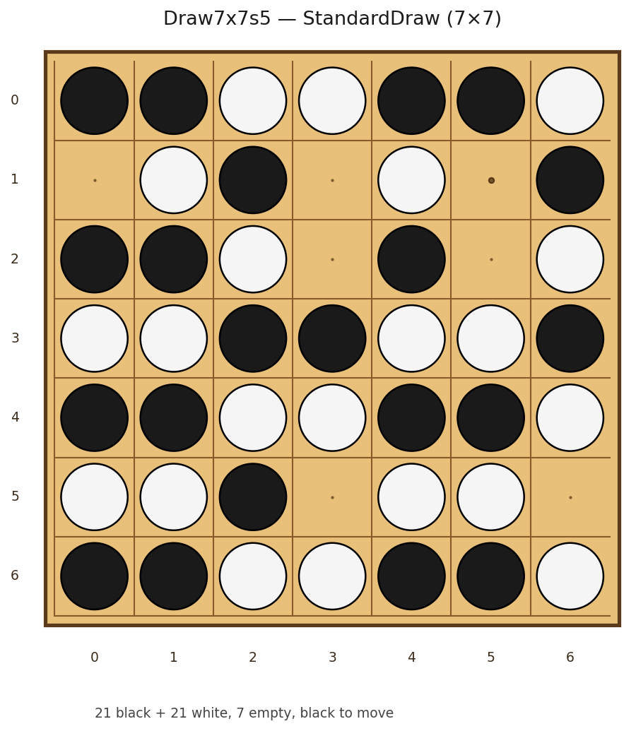
和棋局面 5 / 9
Draw7x7s5.lean · seed 5
局面构成
21 黑 + 21 白 · 7 空格 · 轮到黑方
结构性保证
每个长度 5 窗口同时含黑白两子 任何一方都无法成五
白防黑证书
WhiteCanPreventBlackWin √ 检查器通过
黑防白证书
BlackCanPreventWhiteWin √ 检查器通过
和棋定理
StandardDraw <root> √ 组合成立
Gomoku Formalization · 项目阶段汇报
20 / 28
Notes:
局面五：Draw7x7s5。

Slide 21
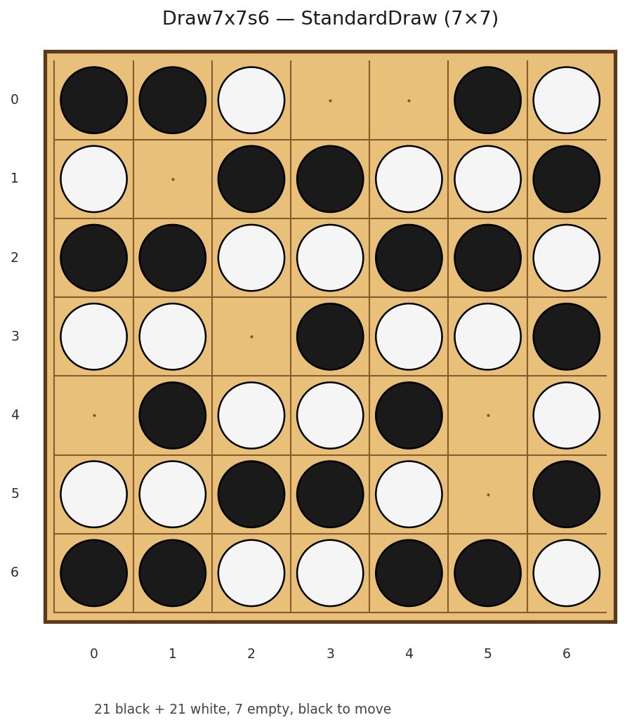
和棋局面 6 / 9
Draw7x7s6.lean · seed 6
局面构成
21 黑 + 21 白 · 7 空格 · 轮到黑方
结构性保证
每个长度 5 窗口同时含黑白两子 任何一方都无法成五
白防黑证书
WhiteCanPreventBlackWin √ 检查器通过
黑防白证书
BlackCanPreventWhiteWin √ 检查器通过
和棋定理
StandardDraw <root> √ 组合成立
Gomoku Formalization · 项目阶段汇报
21 / 28
Notes:
局面六：Draw7x7s6。

Slide 22
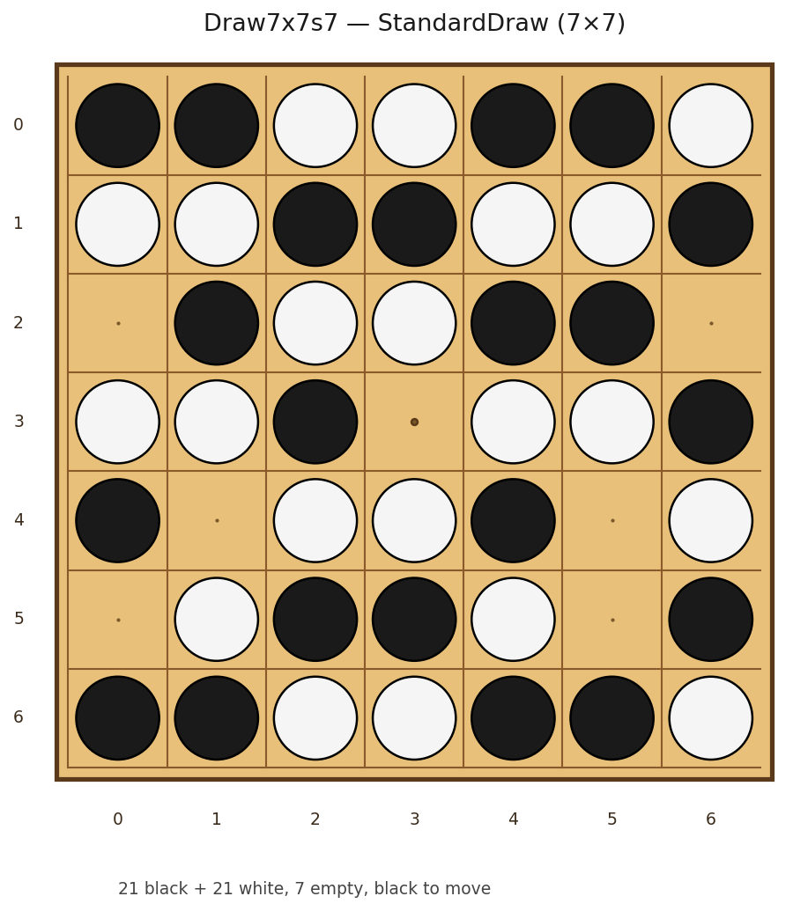
和棋局面 7 / 9
Draw7x7s7.lean · seed 7
局面构成
21 黑 + 21 白 · 7 空格 · 轮到黑方
结构性保证
每个长度 5 窗口同时含黑白两子 任何一方都无法成五
白防黑证书
WhiteCanPreventBlackWin √ 检查器通过
黑防白证书
BlackCanPreventWhiteWin √ 检查器通过
和棋定理
StandardDraw <root> √ 组合成立
Gomoku Formalization · 项目阶段汇报
22 / 28
Notes:
局面七：Draw7x7s7。

Slide 23
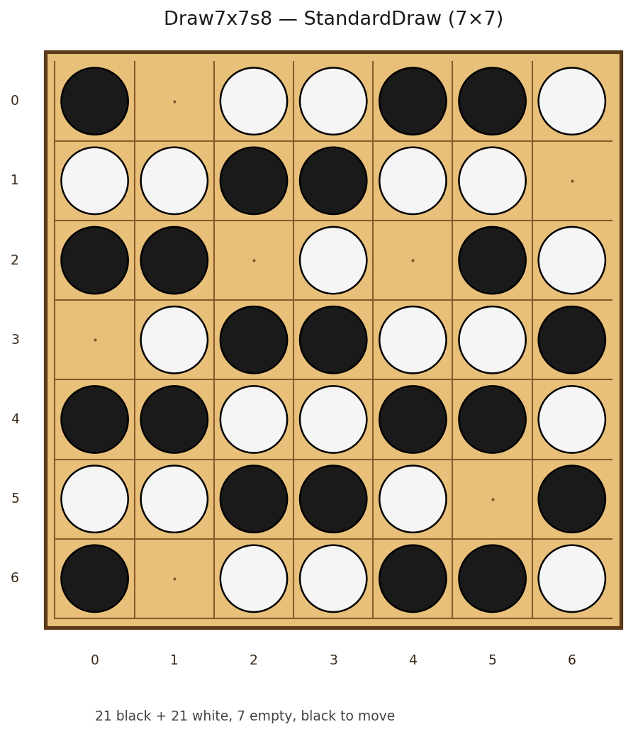
和棋局面 8 / 9
Draw7x7s8.lean · seed 8
局面构成
21 黑 + 21 白 · 7 空格 · 轮到黑方
结构性保证
每个长度 5 窗口同时含黑白两子 任何一方都无法成五
白防黑证书
WhiteCanPreventBlackWin √ 检查器通过
黑防白证书
BlackCanPreventWhiteWin √ 检查器通过
和棋定理
StandardDraw <root> √ 组合成立
Gomoku Formalization · 项目阶段汇报
23 / 28
Notes:
局面八：Draw7x7s8。

Slide 24
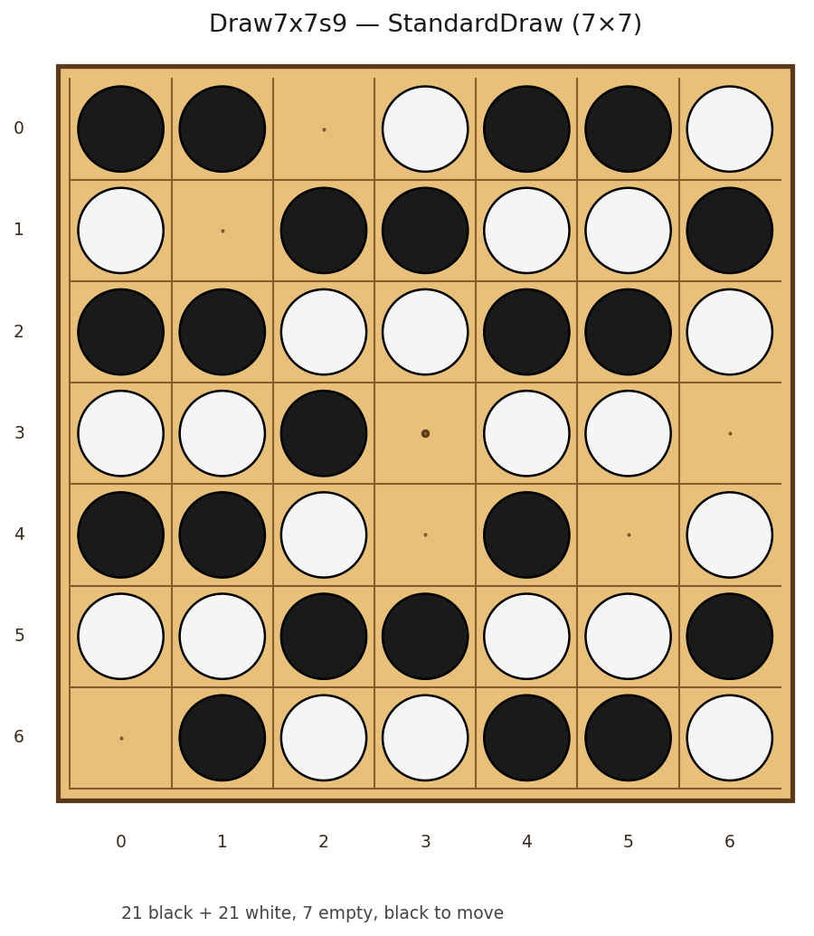
和棋局面 9 / 9
Draw7x7s9.lean · seed 9
局面构成
21 黑 + 21 白 · 7 空格 · 轮到黑方
结构性保证
每个长度 5 窗口同时含黑白两子 任何一方都无法成五
白防黑证书
WhiteCanPreventBlackWin √ 检查器通过
黑防白证书
BlackCanPreventWhiteWin √ 检查器通过
和棋定理
StandardDraw <root> √ 组合成立
Gomoku Formalization · 项目阶段汇报
24 / 28
Notes:
局面九：Draw7x7s9。

Slide 25
全部 9 个局面: 汇总
Summary
Lean 定理文件
种子
白防证书
黑防证书
StandardDraw
窗口双色
Draw7x7.lean
seed 1
✓
✓
✓ 定理
✓
Draw7x7s2.lean
seed 2
✓
✓
✓ 定理
✓
Draw7x7s3.lean
seed 3
✓
✓
✓ 定理
✓
Draw7x7s4.lean
seed 4
✓
✓
✓ 定理
✓
Draw7x7s5.lean
seed 5
✓
✓
✓ 定理
✓
Draw7x7s6.lean
seed 6
✓
✓
✓ 定理
✓
Draw7x7s7.lean
seed 7
✓
✓
✓ 定理
✓
Draw7x7s8.lean
seed 8
✓
✓
✓ 定理
✓
Draw7x7s9.lean
seed 9
✓
✓
✓ 定理
✓
9 / 9 全部通过: 每张证书经 Lean 检查器重算, 每个局面都证明了 StandardDraw。
Gomoku Formalization · 项目阶段汇报
25 / 28
Notes:
汇总：九个局面的两张证书全部通过 Lean 检查，每个局面都得到了 StandardDraw 定理。需要说明：这些是特定的中盘局面，空棋盘的和棋定理仍然是开放目标。

Slide 26
不足 ①：功能缺口
Not Done Well · Function
空棋盘开局求解 · 未完成
空棋盘和棋 · 只差“白防黑”一环
没有从 7×7 空棋盘开始的必胜/和棋证书，不能宣称 initial_black_wins
黑防白 BlackCanPreventWhiteWin initialPosition 已证（策略偷取）；只差 WhiteCanPreventBlackWin initialPosition，即可组合出空棋盘 StandardDraw
缓存 · 未接入
性能 · 未验证
SearchMemo / EngineMemo 已定义，但还没有接入引擎默认搜索流程
目前只有一步胜、双应手、开四 VCF 与中盘和棋等示例，规模没有跑起来
这些缺口意味着：项目目前给不出“空棋盘黑棋先手必胜”或“空棋盘和棋”的结论。
Gomoku Formalization · 项目阶段汇报
26 / 28
Notes:
但必须坦率地说，还有明显缺口。第一，空棋盘开局求解没有完成，不能宣称黑棋先手必胜；第二，空棋盘和棋其实只差一环：黑防白已经用策略偷取证明了，还缺白防黑，补上就能组合出空棋盘 StandardDraw；第三，缓存已经定义好，但还没接入默认搜索流程；第四，目前只在一步胜、双应手和中盘和棋这些局面上验证过，规模没有跑起来。

Slide 27
不足 ②：工程与验证
Not Done Well · Engineering
参数没有系统调优
缺少基准数据
maxDepth / maxVcfDepth / maxNodes 用的是保守默认值，没做过参数扫描
证书大小、Lean 检查耗时、缓存命中率都没有系统记录和对比
导出→复检链路粗糙
投入偏重正确性
C++ 导出 Lean 源码后要手工跑检查，自动化程度不高
时间主要花在规则与检查器上，搜索规模与性能投入不足
一句话：框架完整、正确性优先，但离完整 7×7 求解还有明显距离。
Gomoku Formalization · 项目阶段汇报
27 / 28
Notes:
工程上也有问题：搜索参数用的是保守默认值，没有系统调优；证书大小、检查耗时、缓存命中率这些基准数据都没有记录；导出到复检的链路还要手工跑，自动化不够；时间主要花在保证正确性上，性能投入不足。一句话：框架完整，但离完整 7×7 求解还有明显距离。

Slide 28
谢谢
搜索器负责“找”，Lean 负责“证”
已做：规则 · 证书检查链 · 搜索器与示例复检 · 9 个中盘和棋局面
未做：空棋盘开局求解 · 空棋盘“白防黑”（只差一环）· 大规模验证
Notes:
总结：搜索器负责找，Lean 负责证。已经做的是规则、证书检查链、搜索器、示例复检，以及 9 个中盘和棋局面；没有做的是空棋盘开局求解、空棋盘“白防黑”（只差这一环）和大规模验证。谢谢大家，欢迎提问。

